Slide 1
E2-E题讲解
22373448-刘润林

Slide 2
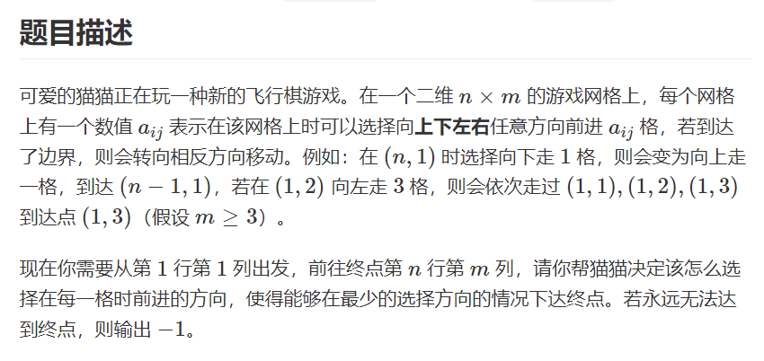

Slide 3
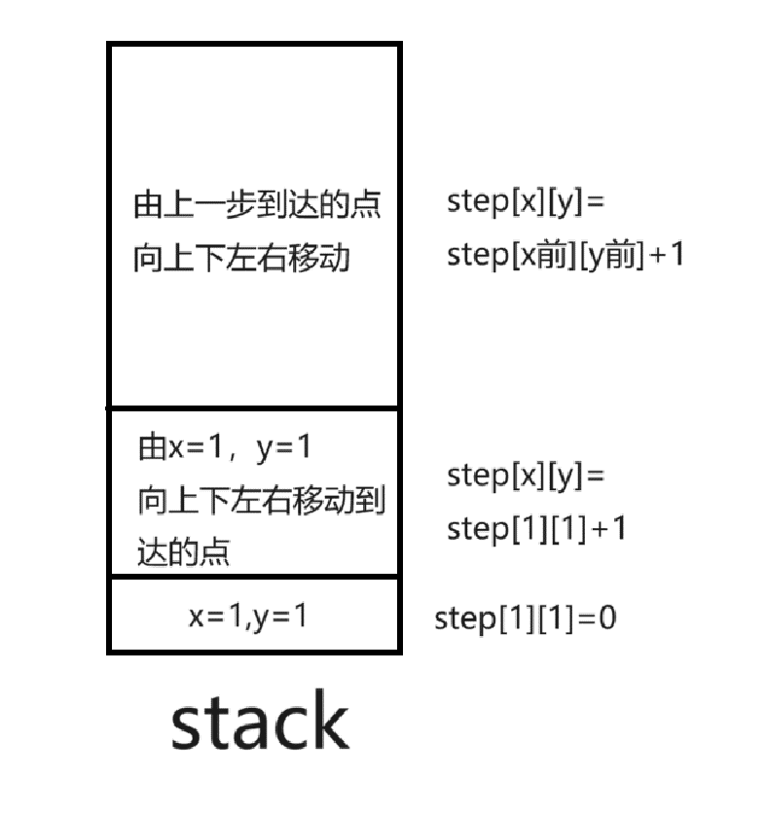

宏观
定义step[x][y]表示到达点(x,y)
最短需要用几步，题目所求即为
step[n][m]，因此其初始化值为-1
定义queue[i]表示第i个被确定的
点的坐标

Slide 4
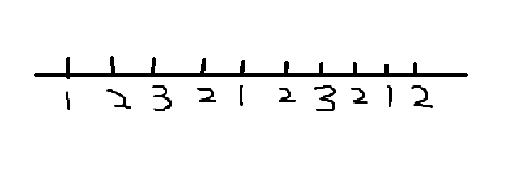
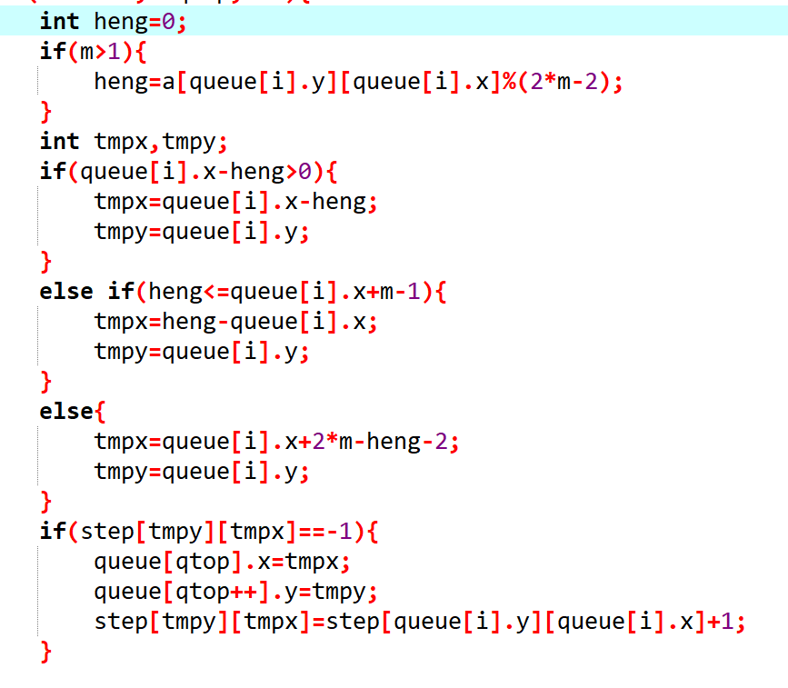
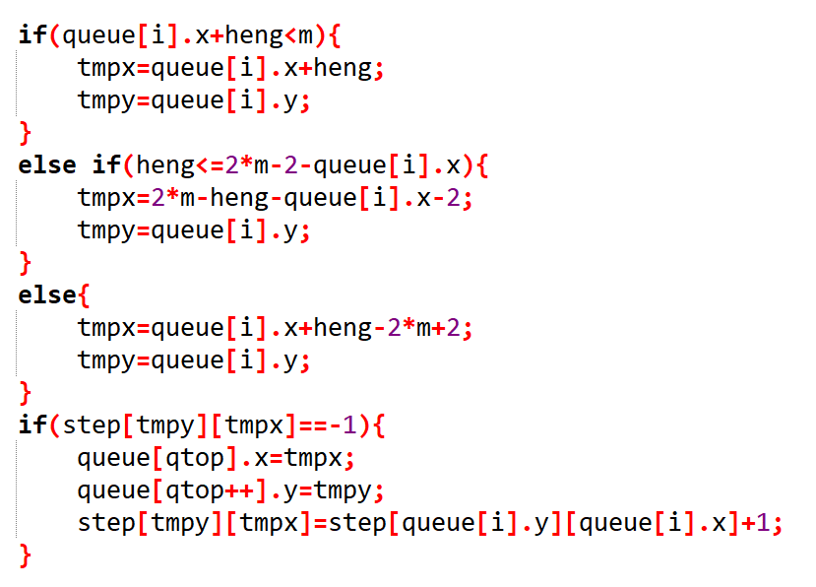
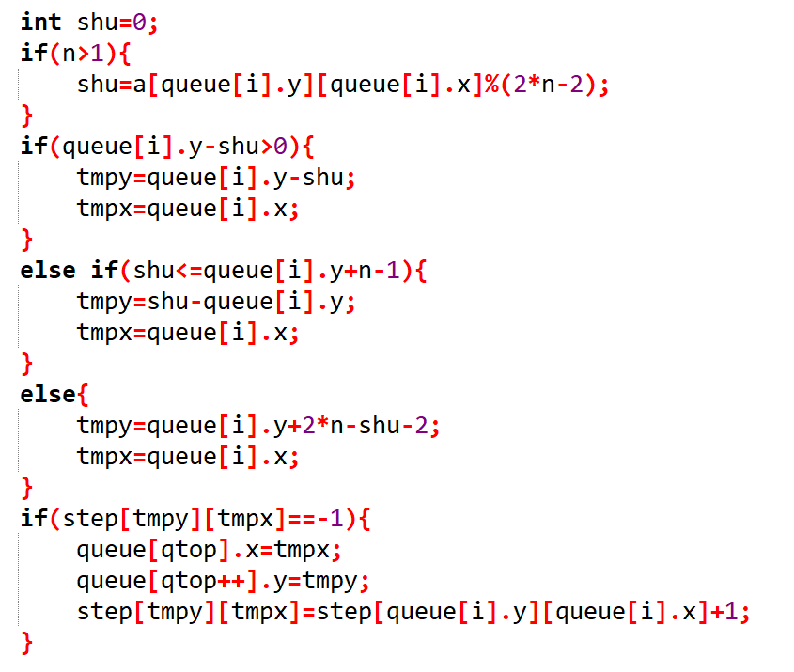
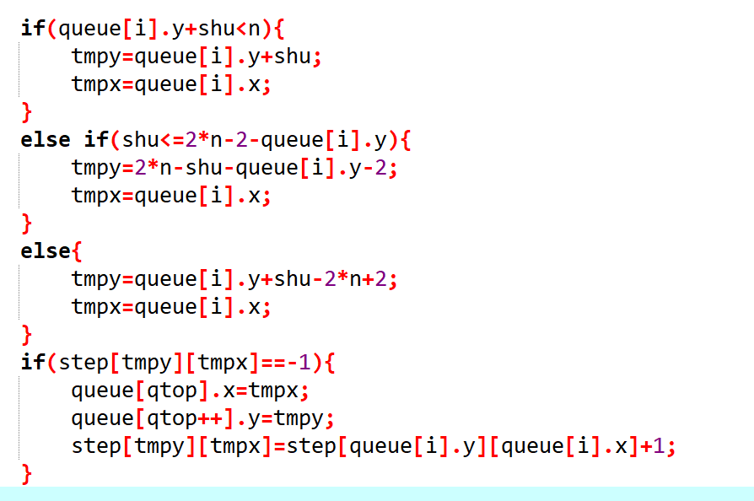
微操
不妨用最笨的方法，代几个数演算一下
推导出其上下左右移动公式
左 右 上 下
注意：左和上，右和下其实是一致的，只是横纵坐标的变化
注：我这里的公式以x=0,y=0为起始点

Slide 5


注意细节
m可能为1，会出现%0的情况（悲）

Slide 6
谢谢大家

